Slide 1


Mesa: SECTOR AGROALIMENTARIO

Slide 2

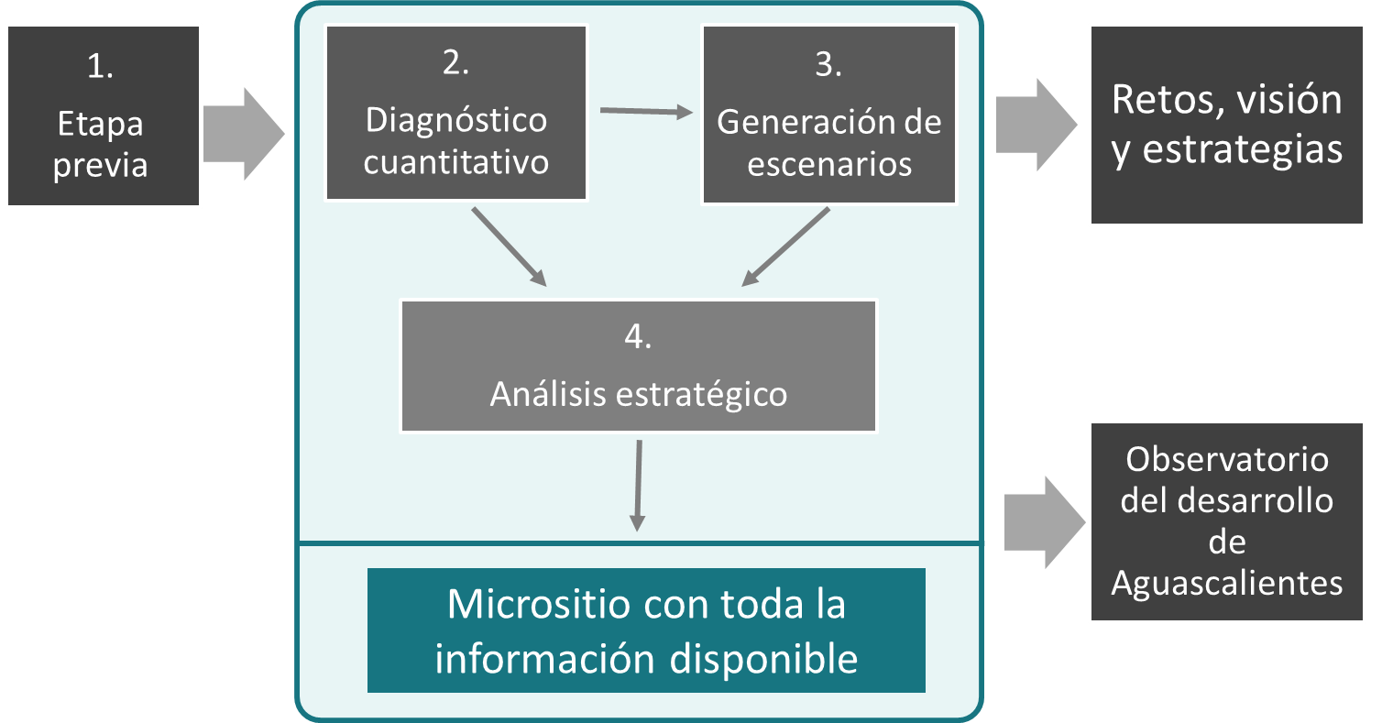

Slide 3
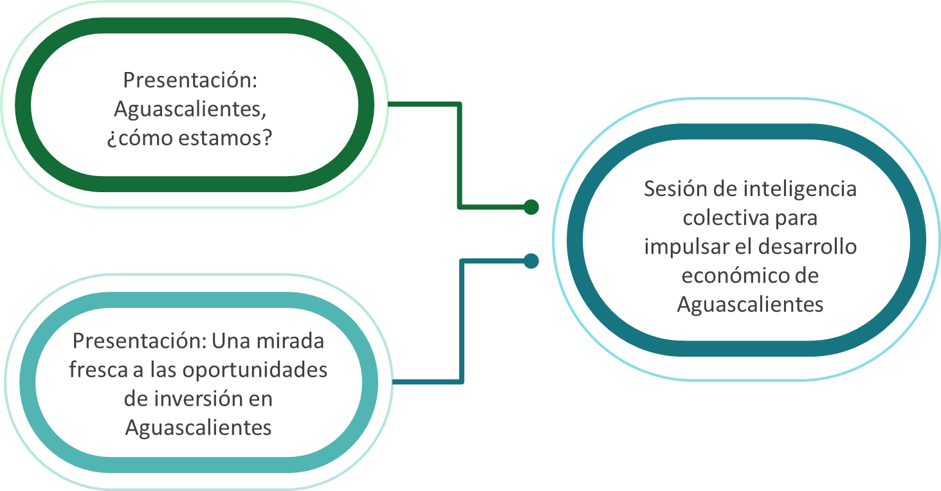
Metodología del estudio Aguascalientes 2045
Etapa previa (reunión citibanamex)

Slide 4
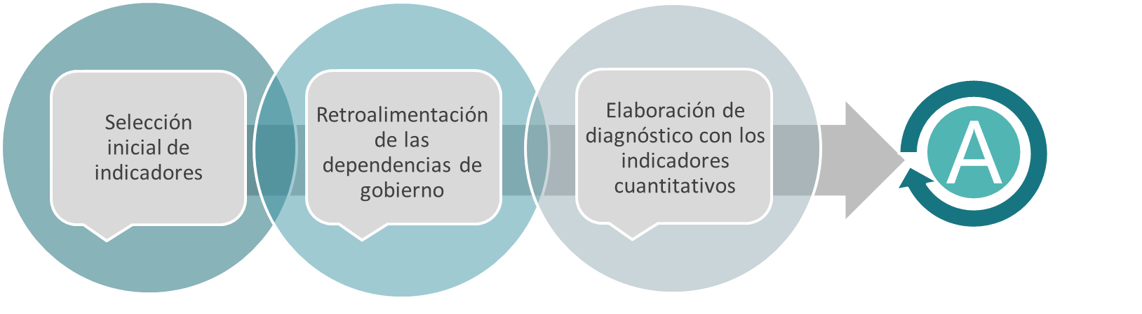
Etapa 1. Diagnóstico Cuantitativo

Slide 5
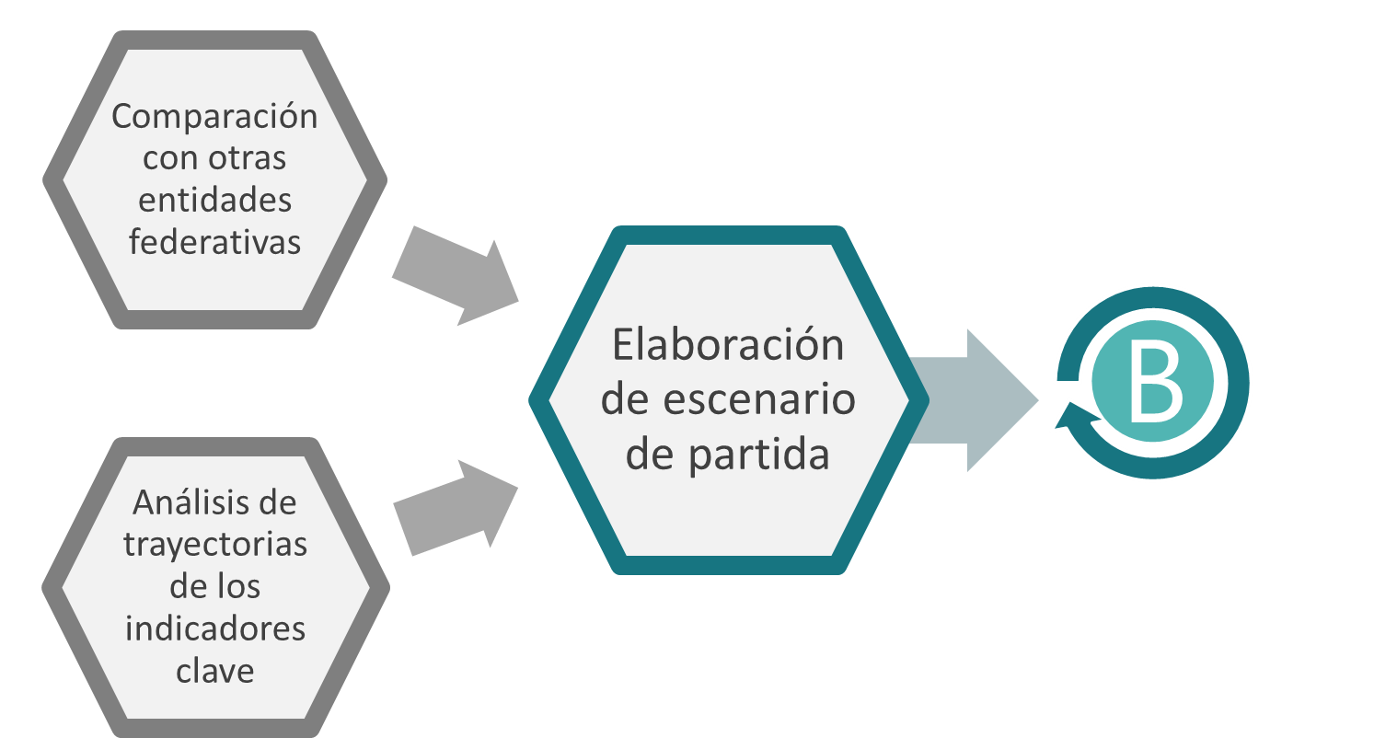
Etapa 2. Generación de Escenarios

Slide 6
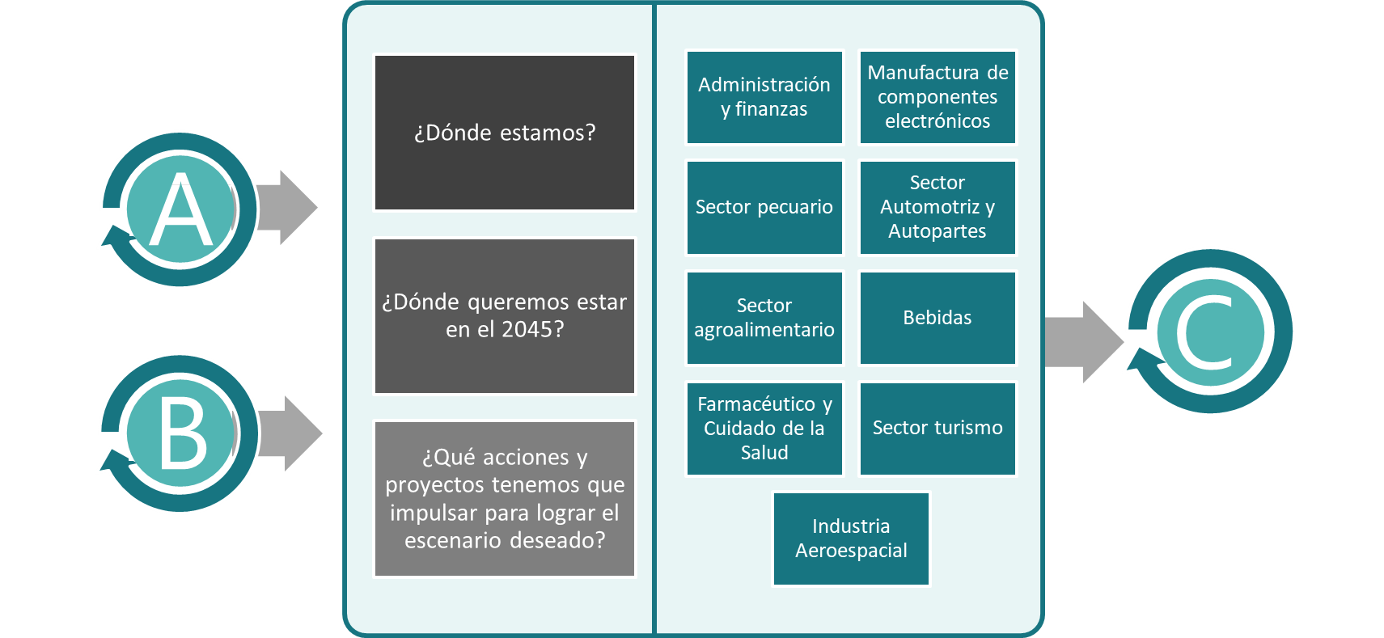
Etapa 1. Análisis estratégico
Sectores económicos

Slide 7
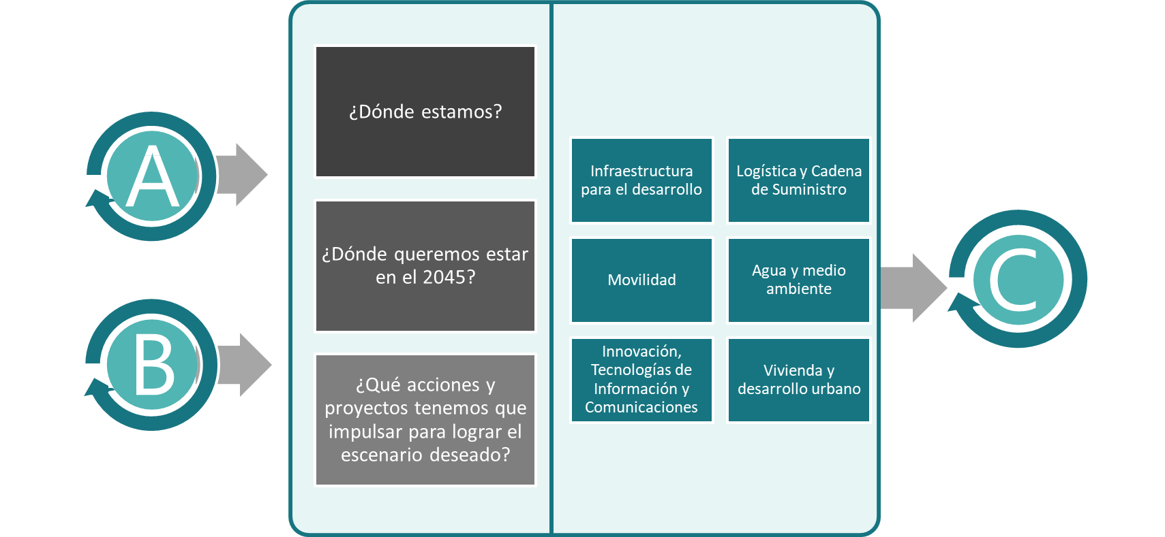
Etapa 1. Análisis estratégico
Infraestructura Vital

Slide 8
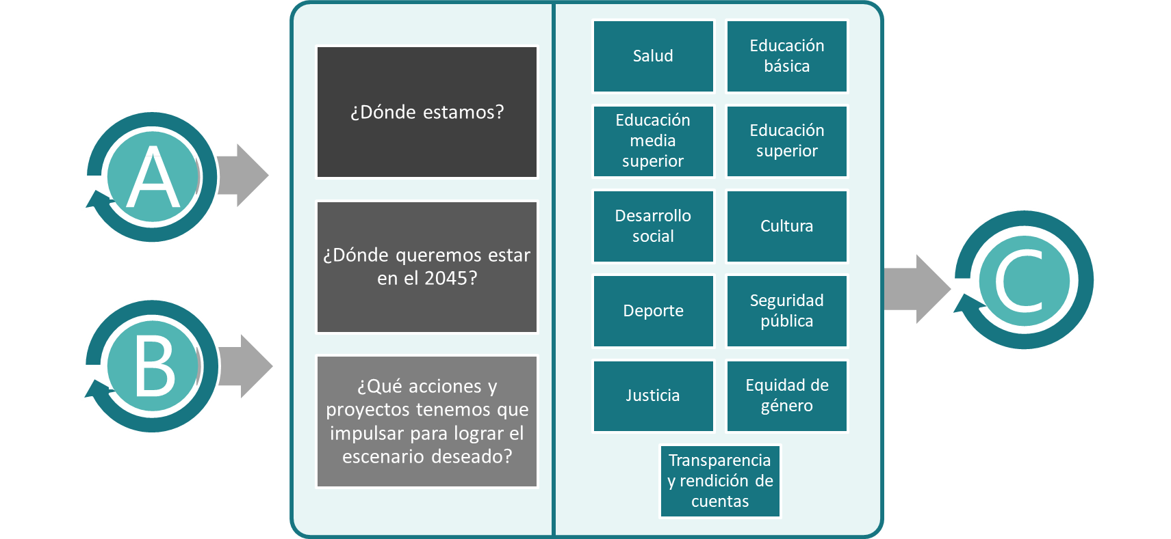
Etapa 1. Análisis estratégico
Derechos sociales

Slide 9
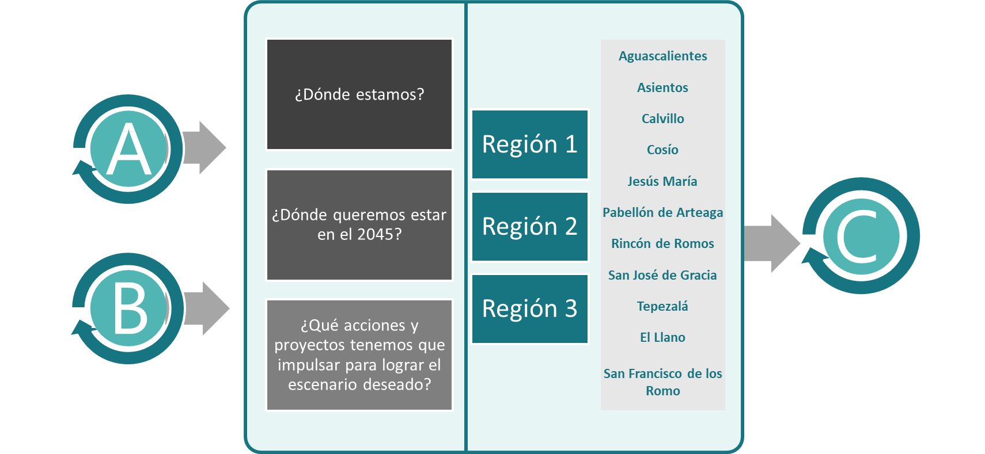
Etapa 1. Análisis estratégico
Regionales

Slide 10
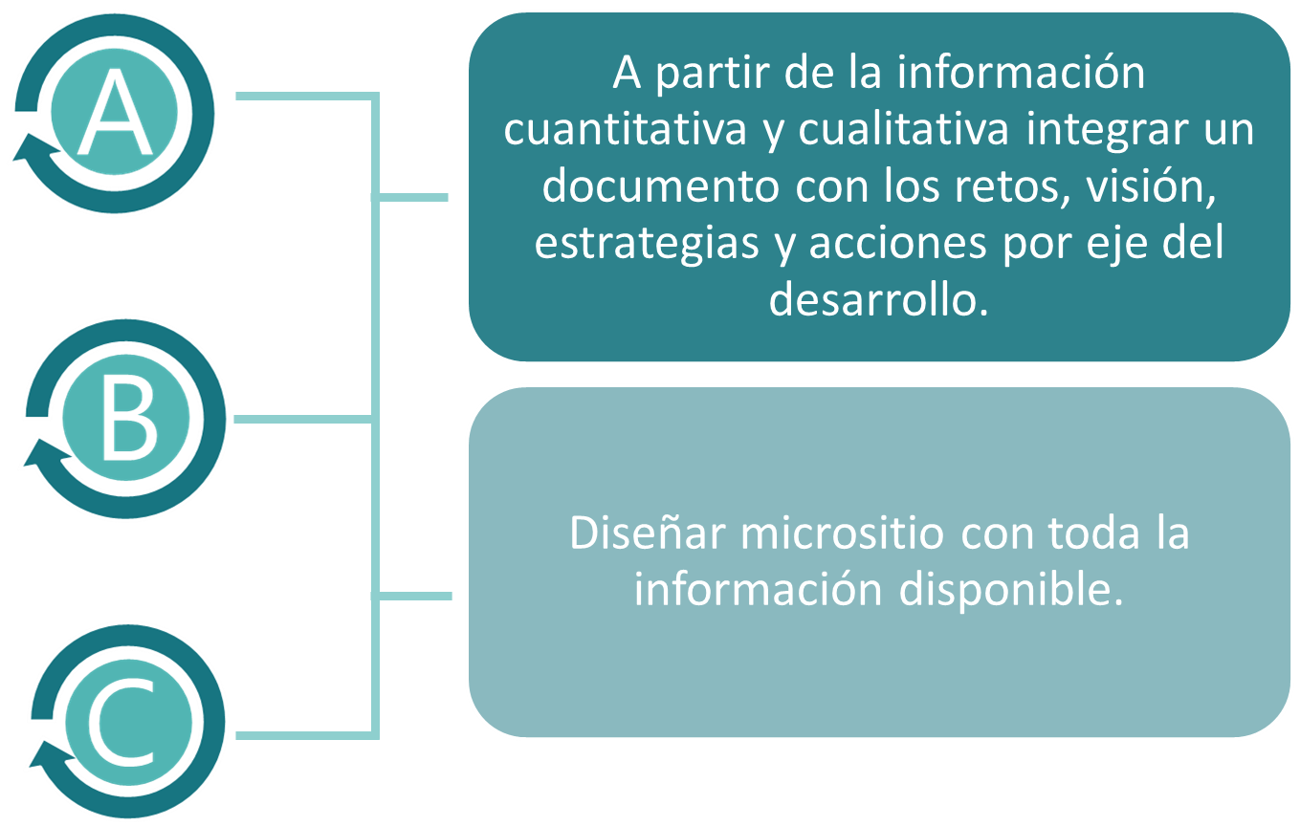
Etapa 4. Retos, visión y estrategias

Slide 11
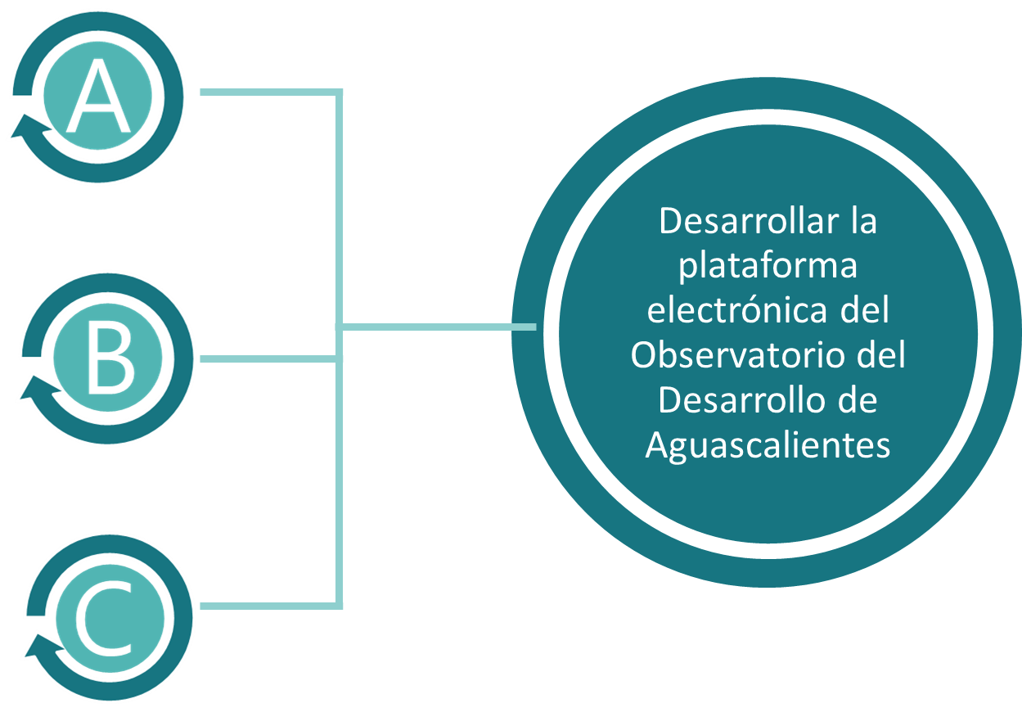
Etapa 5. Observatorio del desarrollo de aguascalientes

Slide 12

Administración y finanzas
Manufactura de componentes electrónicos
Sector pecuario
Sector Automotriz y Autopartes
Sector agroalimentario
Bebidas
Farmacéutico y Cuidado de la Salud
Sector turismo
Industria Aeroespacial
Infraestructura para el desarrollo
Logística y Cadena de Suministro
Movilidad
Agua y medio ambiente
Innovación, Tecnologías de Información y Comunicaciones
Vivienda y desarrollo urbano
Salud
Educación básica
Educación básica
Desarrollo social
Cultura
Deporte
Seguridad pública
Justicia
Equidad de género
Transparencia y rendición de cuentas
Región 1
Educación superior
Región 2
Región 3
Mesas realizadas
Mesas por realizar

Slide 13
Marco demográfico

Slide 14
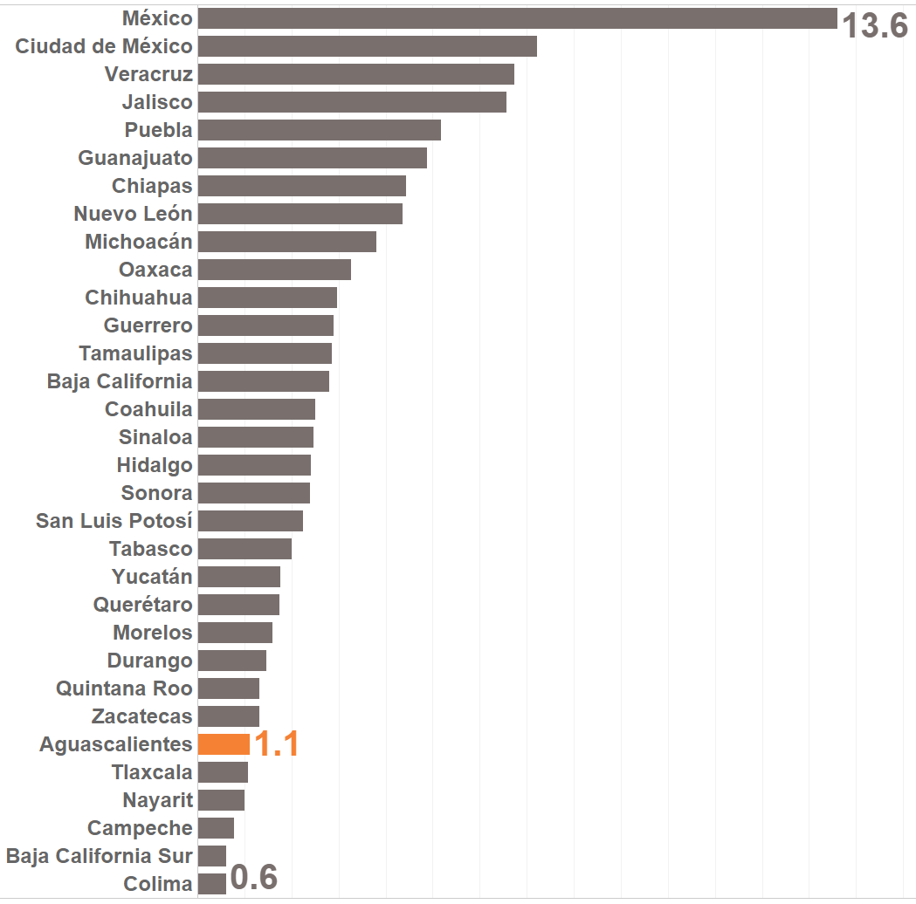
Porcentaje de población respecto del total nacional
2018
27
Fuente: CONAPO

Slide 15
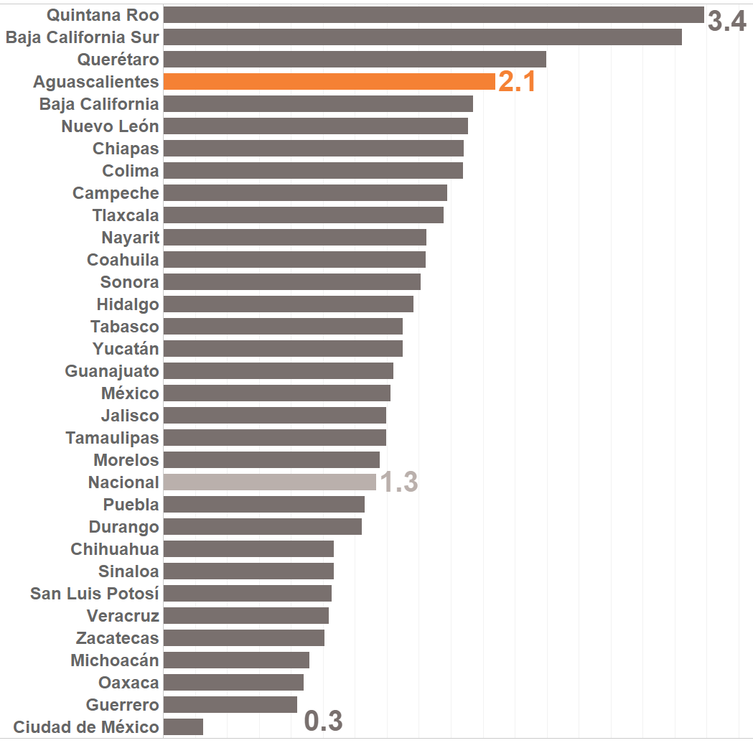
Tasa de crecimiento de la población, 2001-2018
2001-2018
4
Fuente: CONAPO

Slide 16
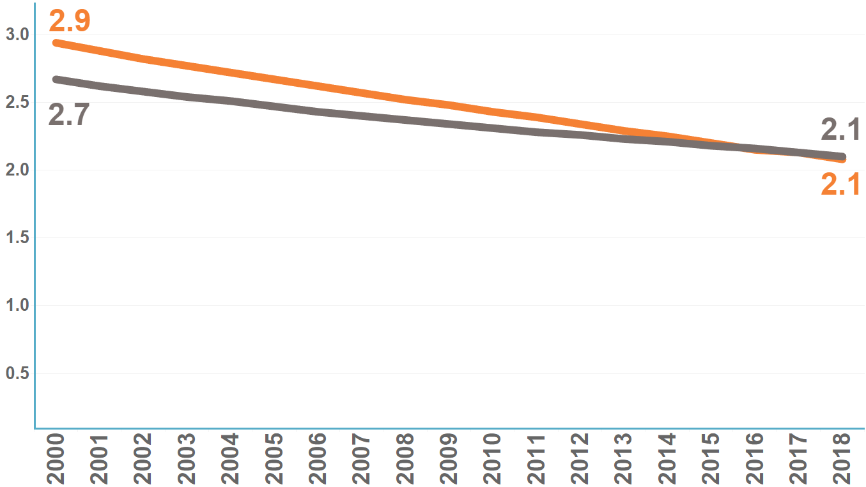
Tasa global de fecundidad
2000
2018
24
11
Fuente: CONAPO

Slide 17
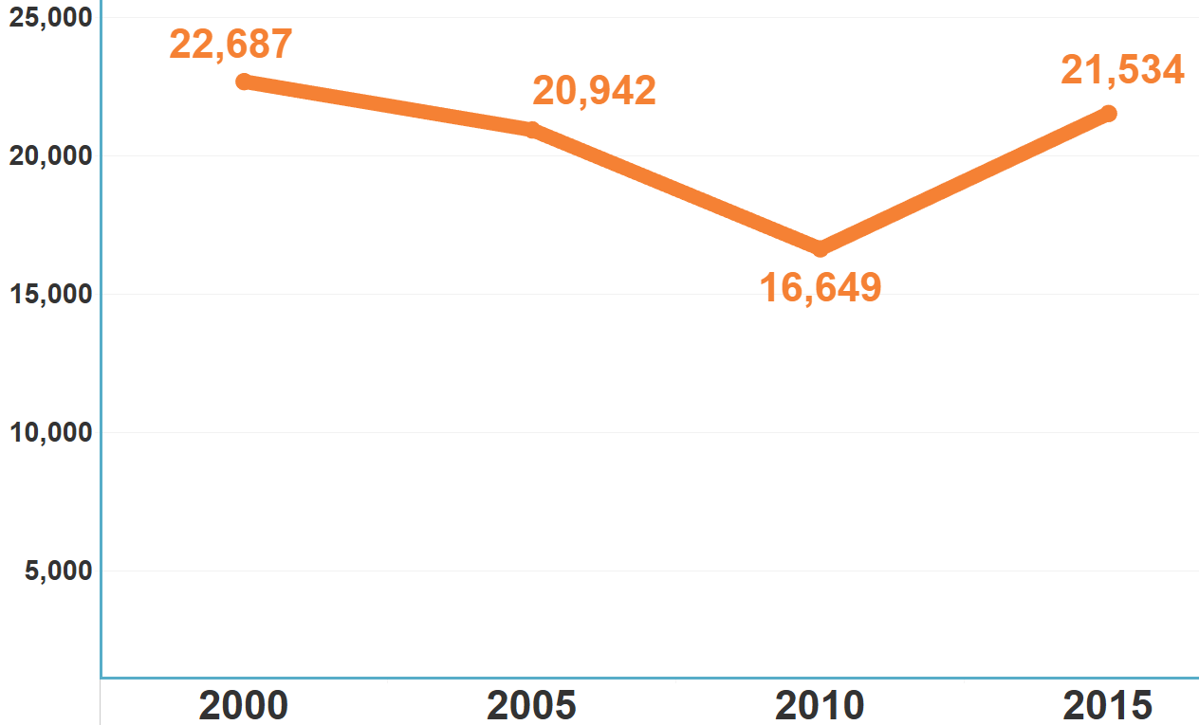
Saldo neto migratorio, 2015
2000
2015
10
10
Fuente: INEGI, 2015. Encuesta Intercensal.

Slide 18
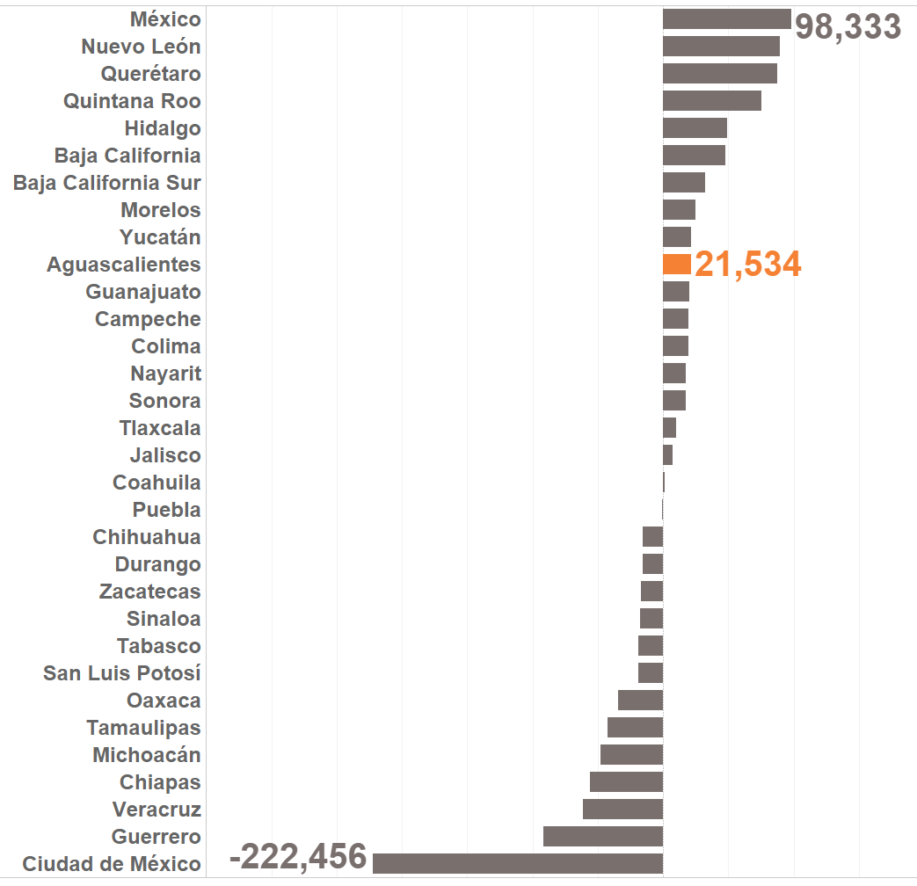
Saldo neto migratorio, 2015
2000
2015
10
10
Fuente: INEGI, 2015. Encuesta Intercensal.

Slide 19
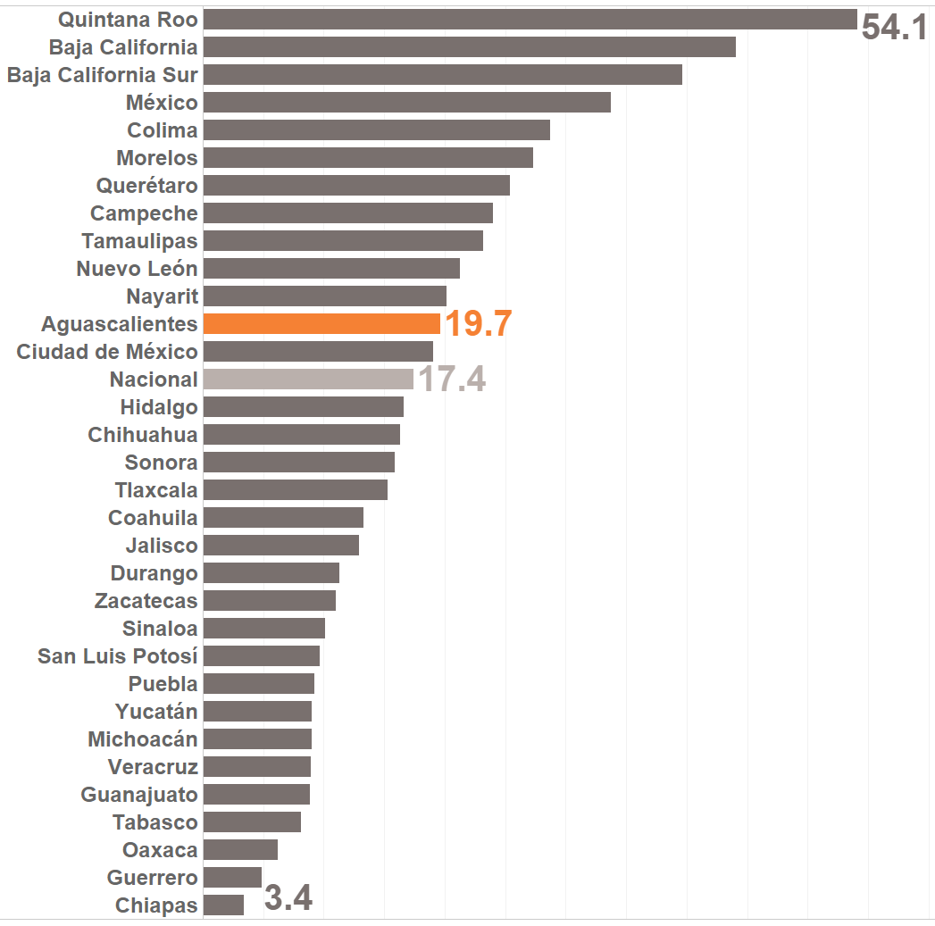
Porcentaje de población nacida en otra entidad o país
2015
12
Fuente: INEGI, 2015. Encuesta Intercensal.

Slide 20
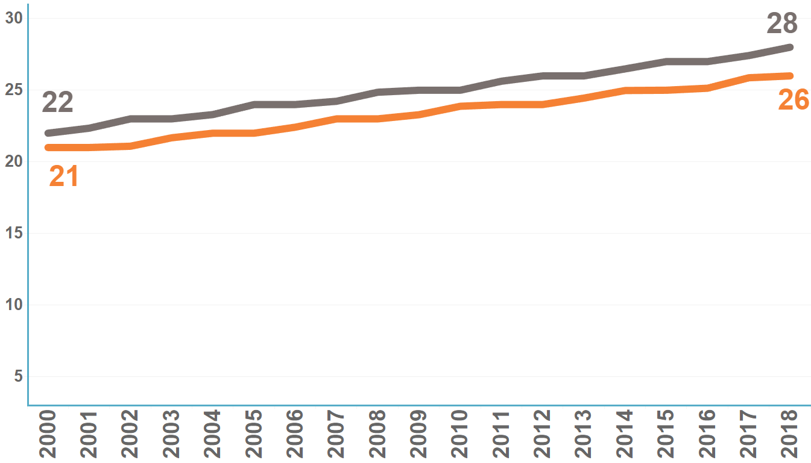
Edad mediana
2000
2018
7
3
Fuente: CONAPO

Slide 21
INDICADORES DEL Sector agroalimentario

Slide 22
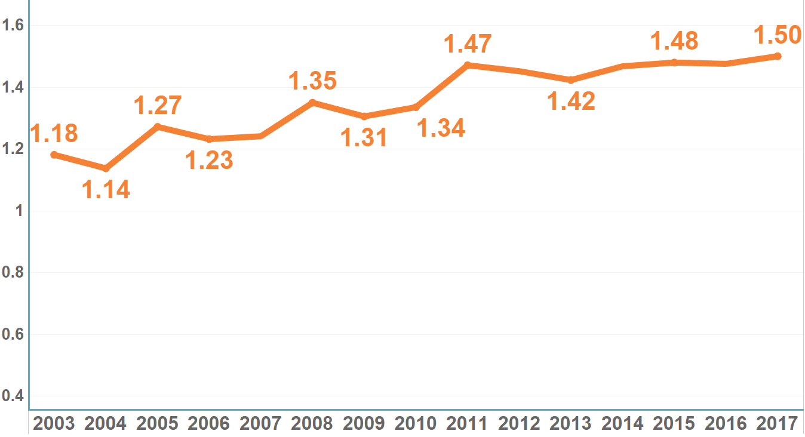
Aportación del PIB primario al total nacional
2003
2017
25
22
Fuente: INEGI, Banco de Información Económica

Slide 23
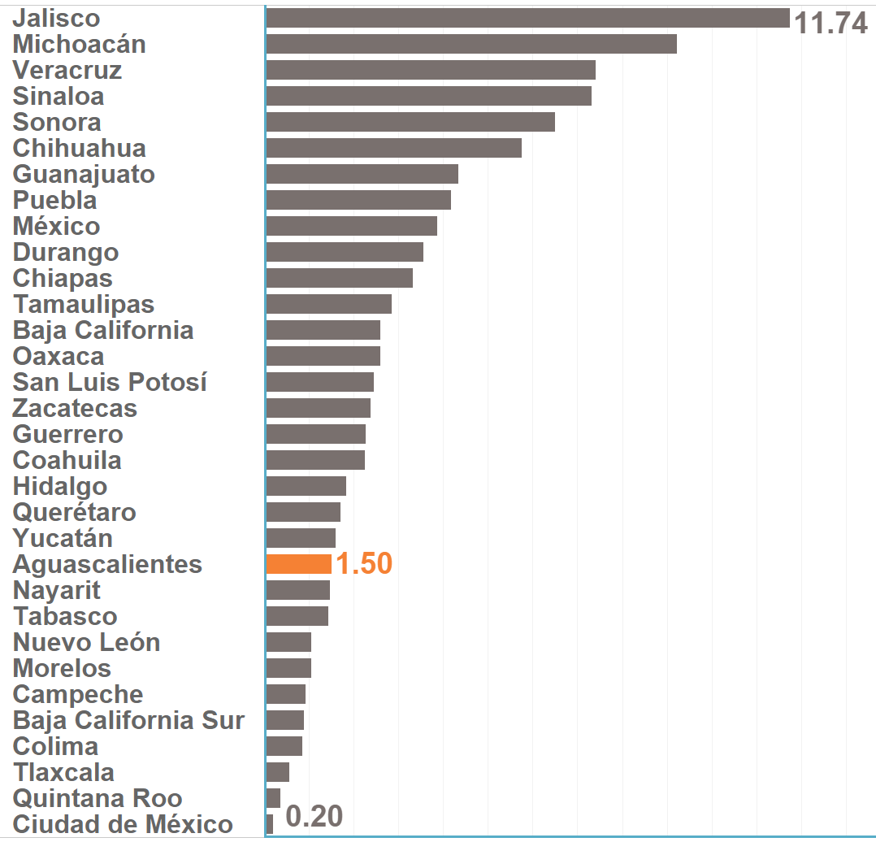
Aportación del PIB primario al total nacional
2003
2017
25
22
Fuente: INEGI, Banco de Información Económica

Slide 24
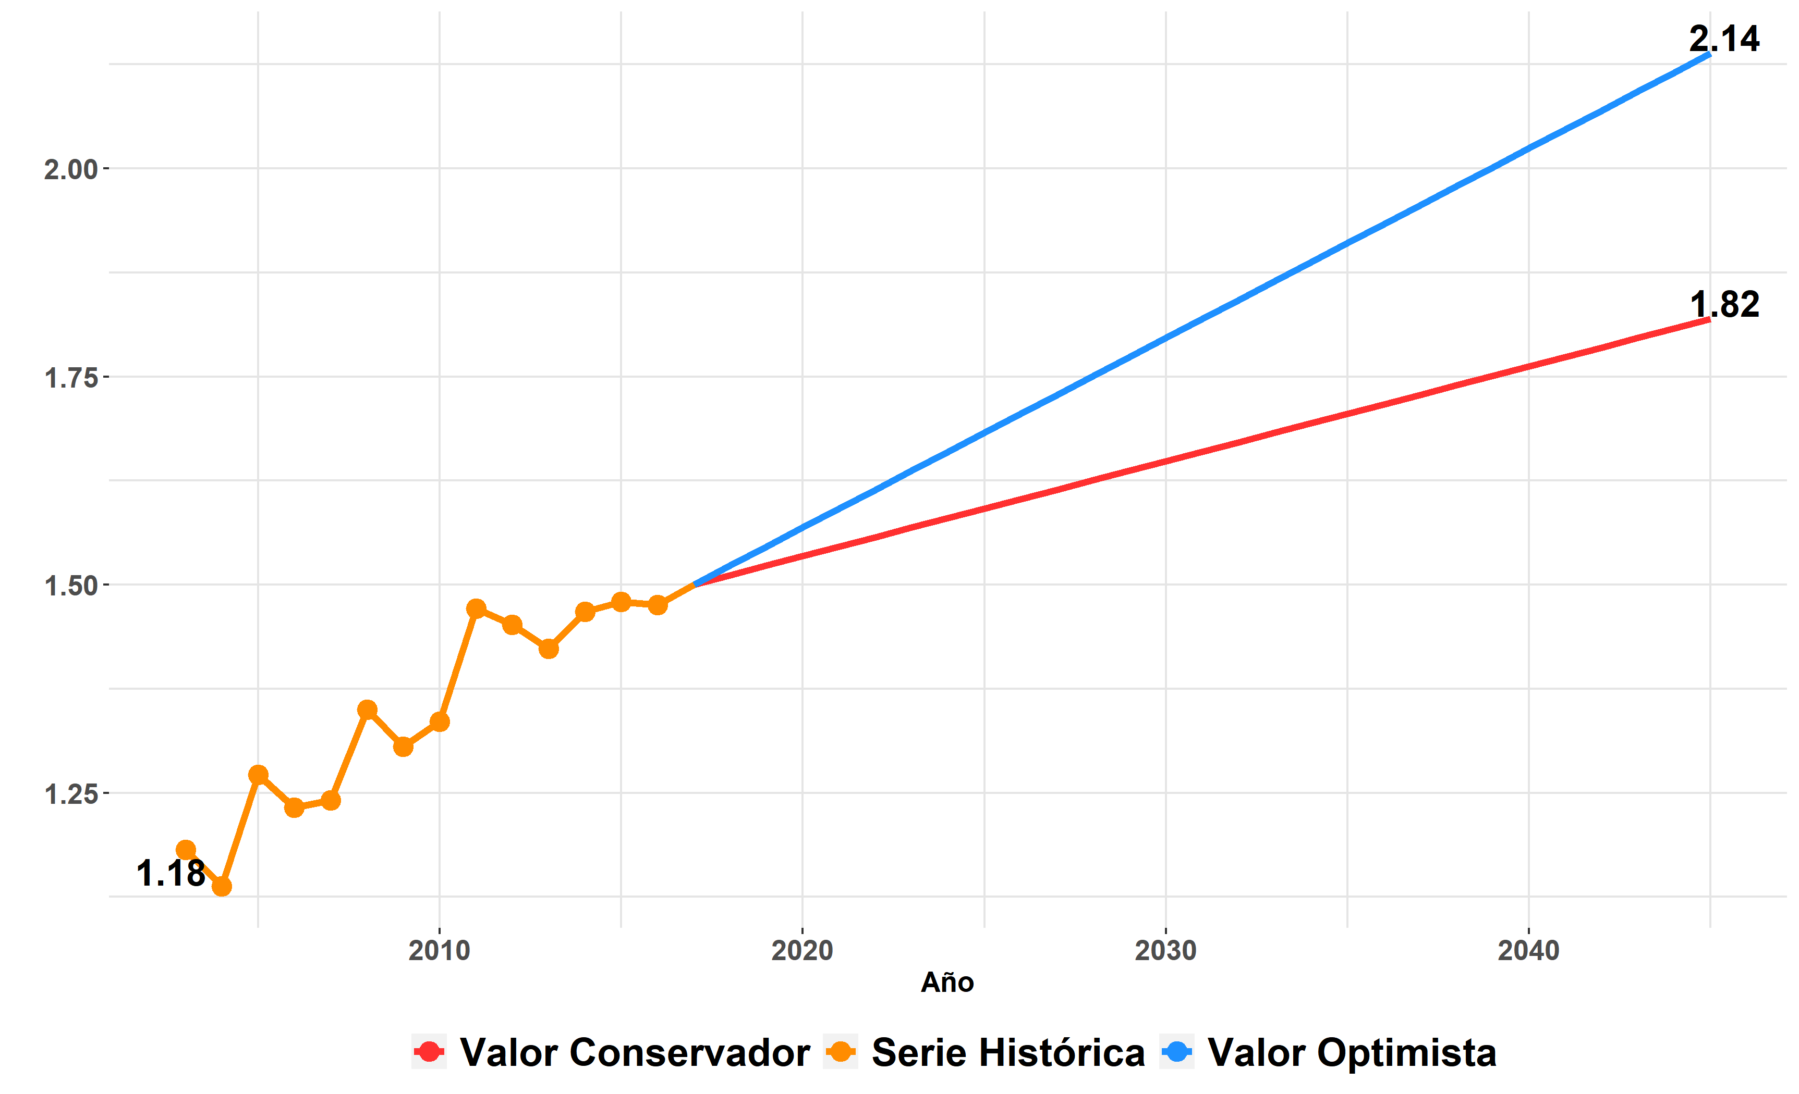
Aportación del PIB primario al total nacional
VALOR ACTUAL DE AGUASCALIENTES
1.50
ESCENARIO CONSERVADOR
1.82
Reducir a la mitad la brecha entre el valor actual y el escenario optimista
ESCENARIO OPTIMISTA
2.14
Seguir la tendencia actual
Notes:
Conservador: entre la tendencia y el escenario actual

Slide 25
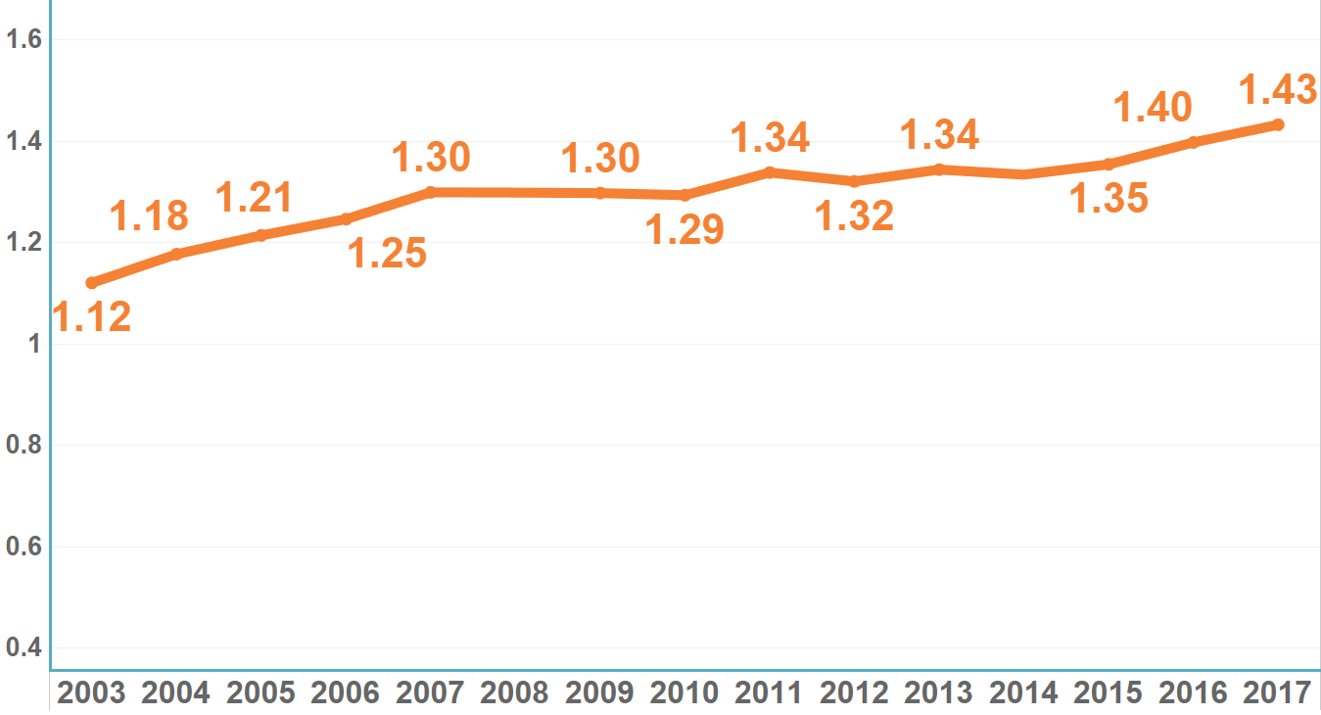
Aportación del PIB agroalimentario al total nacional
2003
2017
26
23
Fuente: INEGI, Banco de Información Económica

Slide 26
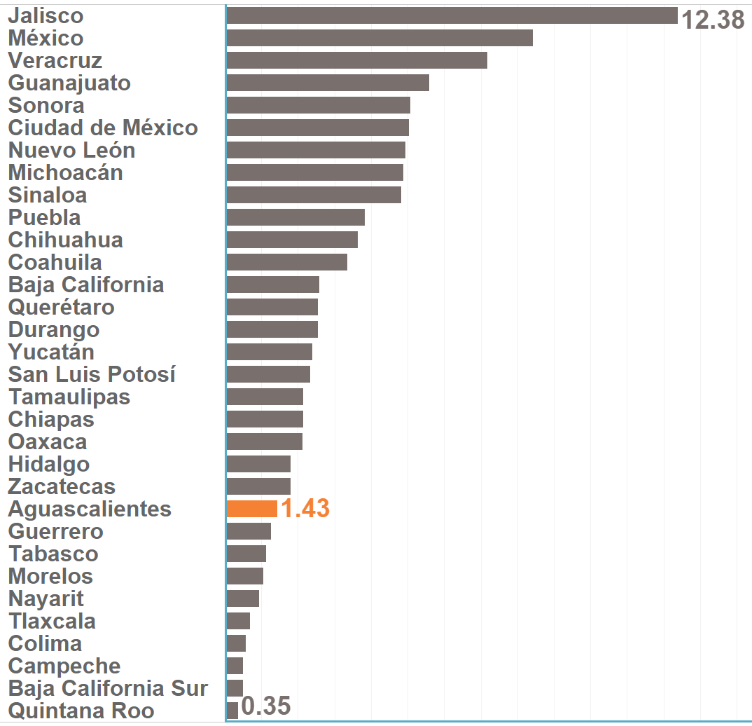
Aportación del PIB agroalimentario al total nacional
2003
2017
26
23
Fuente: INEGI, Banco de Información Económica

Slide 27
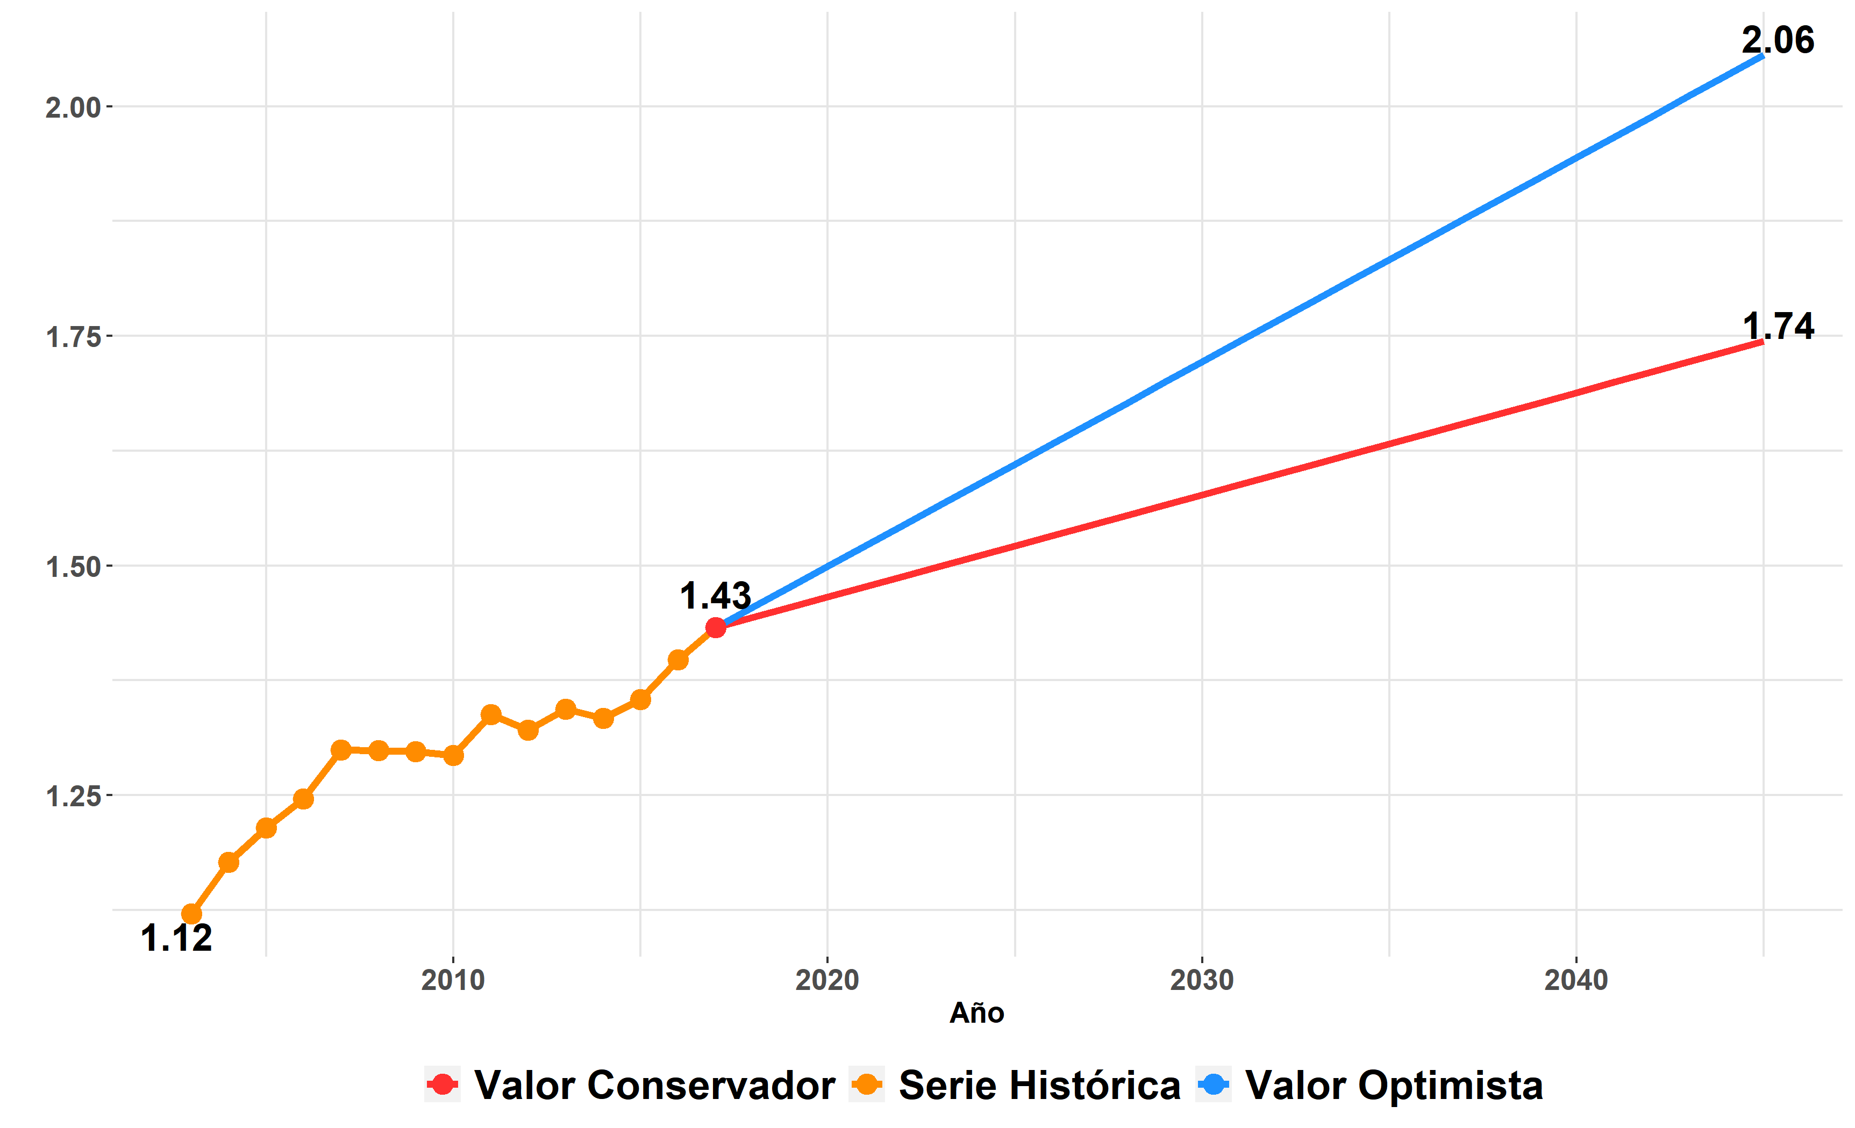
Aportación del PIB agroalimentario al total nacional
VALOR ACTUAL DE AGUASCALIENTES
1.43
ESCENARIO CONSERVADOR
1.74
Reducir a la mitad la brecha entre el valor actual y el escenario optimista
ESCENARIO OPTIMISTA
2.06
Seguir la tendencia
Notes:
Conservador: valor más alto de la serie histórica

Slide 28
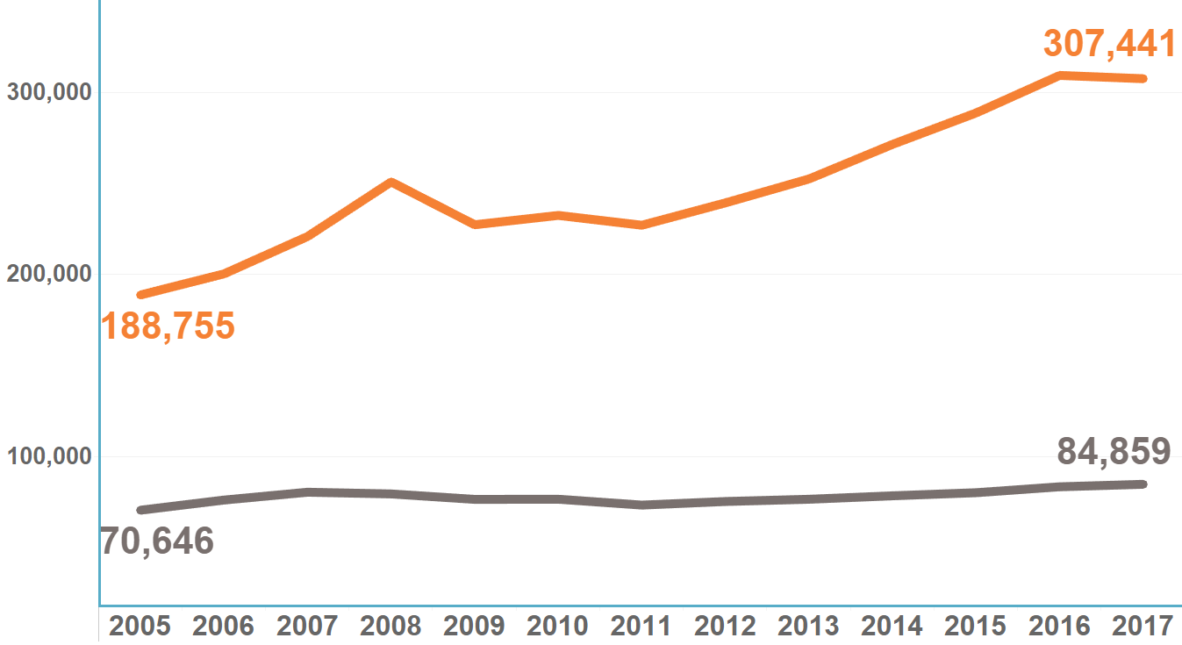
PIB primario/personal ocupado en el sector primario
2005
2017
3
1
Fuente: INEGI, Encuesta Nacional de Ocupación y Empleo (ENOE). Banco de Información Económica

Slide 29
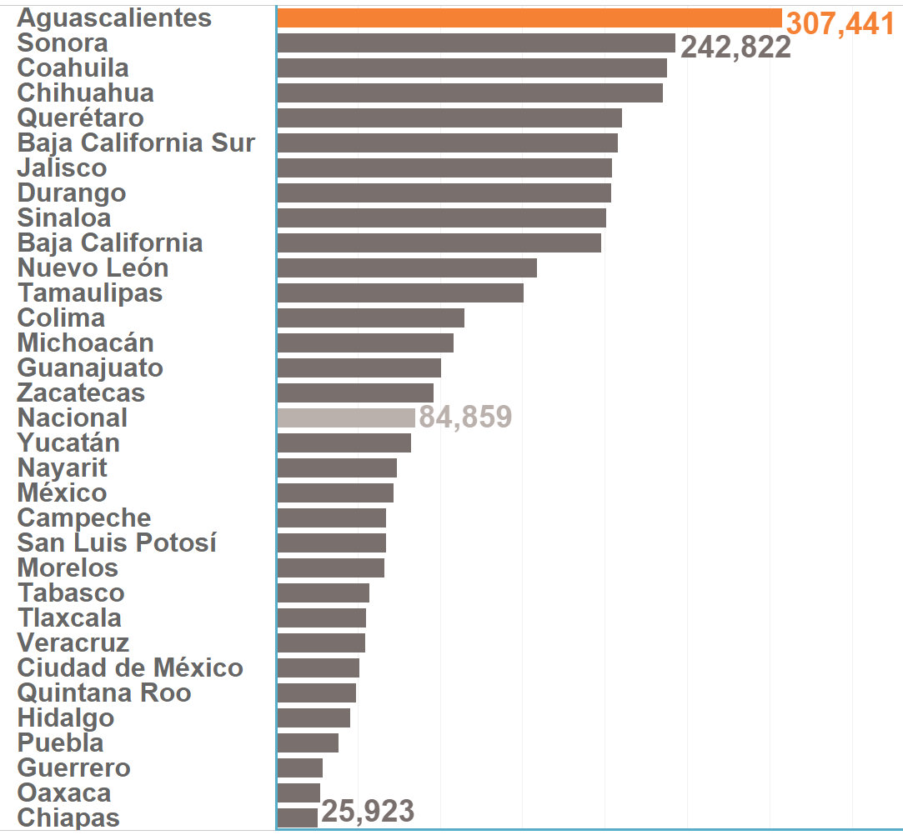
PIB primario/personal ocupado en el sector primario
2005
2017
3
1
Fuente: INEGI, Encuesta Nacional de Ocupación y Empleo (ENOE). Banco de Información Económica

Slide 30
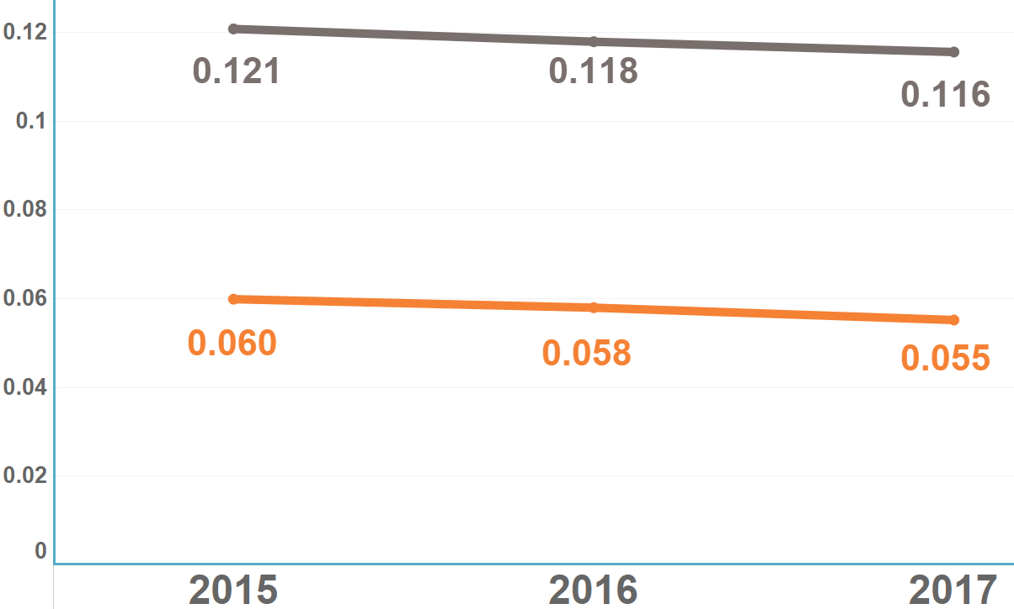
Uso del agua agrícola por unidad del PIB primario (m³/peso)
2015
2017
6
6
Fuente: CONAGUA, Estadísticas del agua
INEGI, Banco de Información Económica

Slide 31
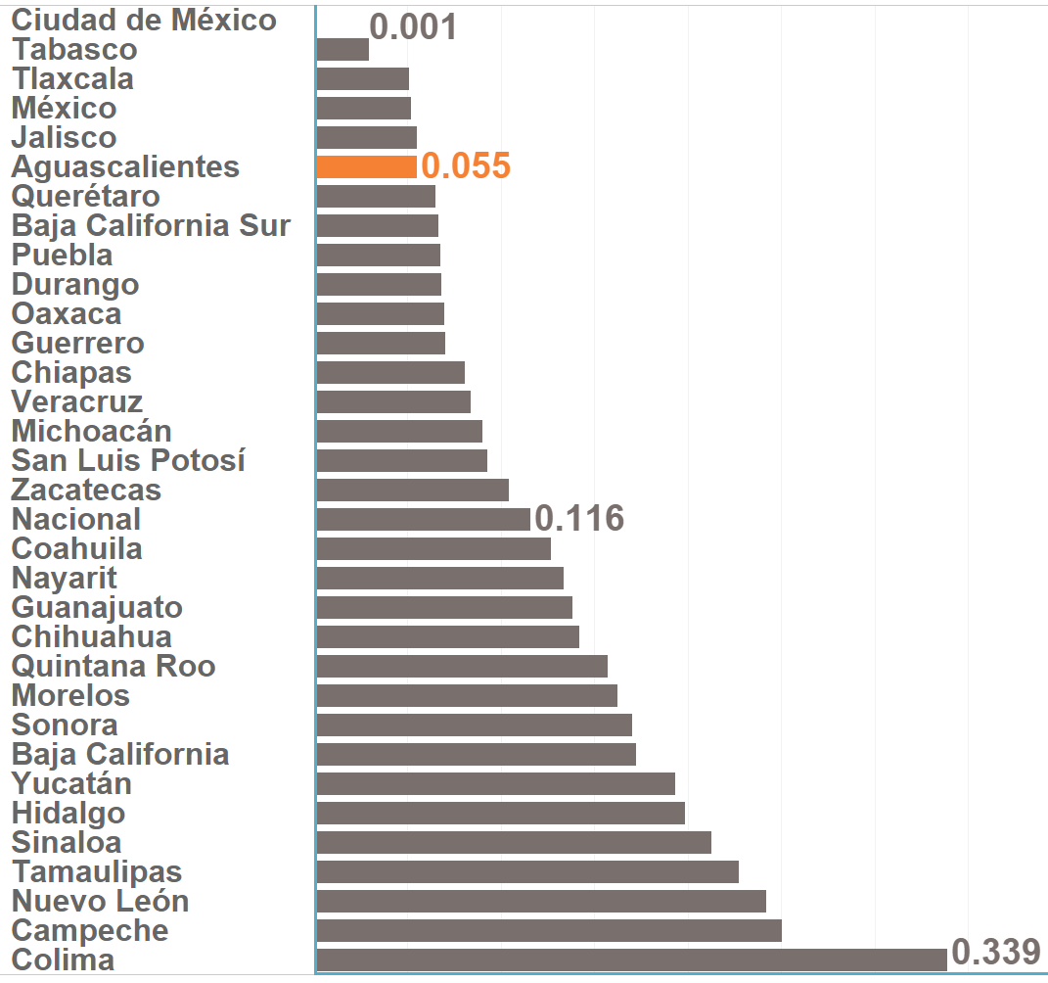
Uso del agua agrícola por unidad del PIB primario (m³/peso)
2015
2017
6
6
Fuente: CONAGUA, Estadísticas del agua
INEGI, Banco de Información Económica
Notes:
Voltear el orden y corregir ranking

Slide 32
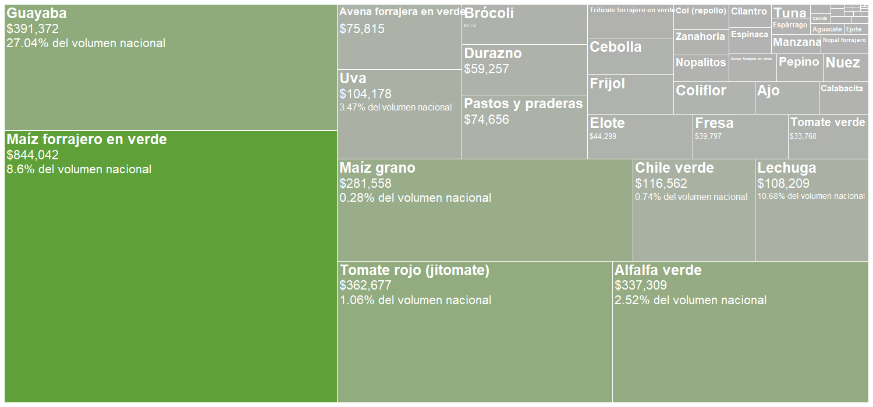
VALOR DE LA Producción agrícola de AGUASCALIENTES por TIPO DE CULTIVO, 2017
Fuente: Elaboración propia con datos de SAGARPA.

Slide 33
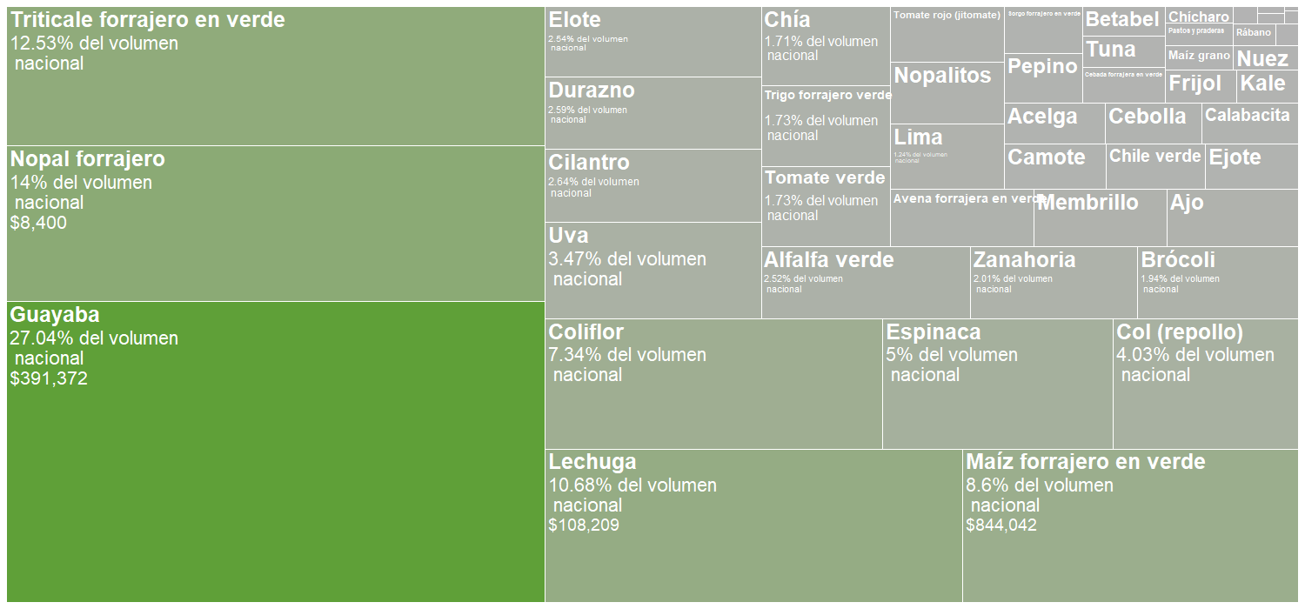
APORTACIÓN DE AGUASCALIENTES AL VOLUMEN DE LA Producción agrícola NACIONAL por TIPO DE CULTIVO, 2017
Fuente: Elaboración propia con datos de SAGARPA.

Slide 34
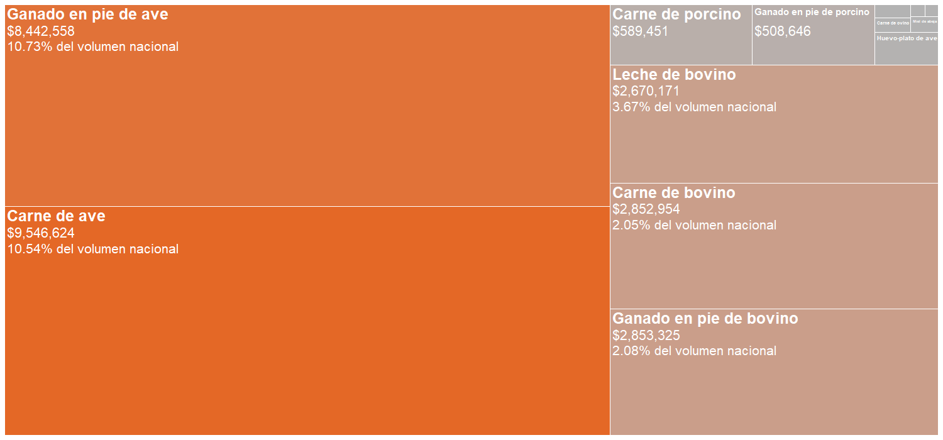
VALOR DE LA Producción PECUARIA de AGUASCALIENTES por TIPO DE PRODUCTO, 2017
Fuente: Elaboración propia con datos de SAGARPA.

Slide 35
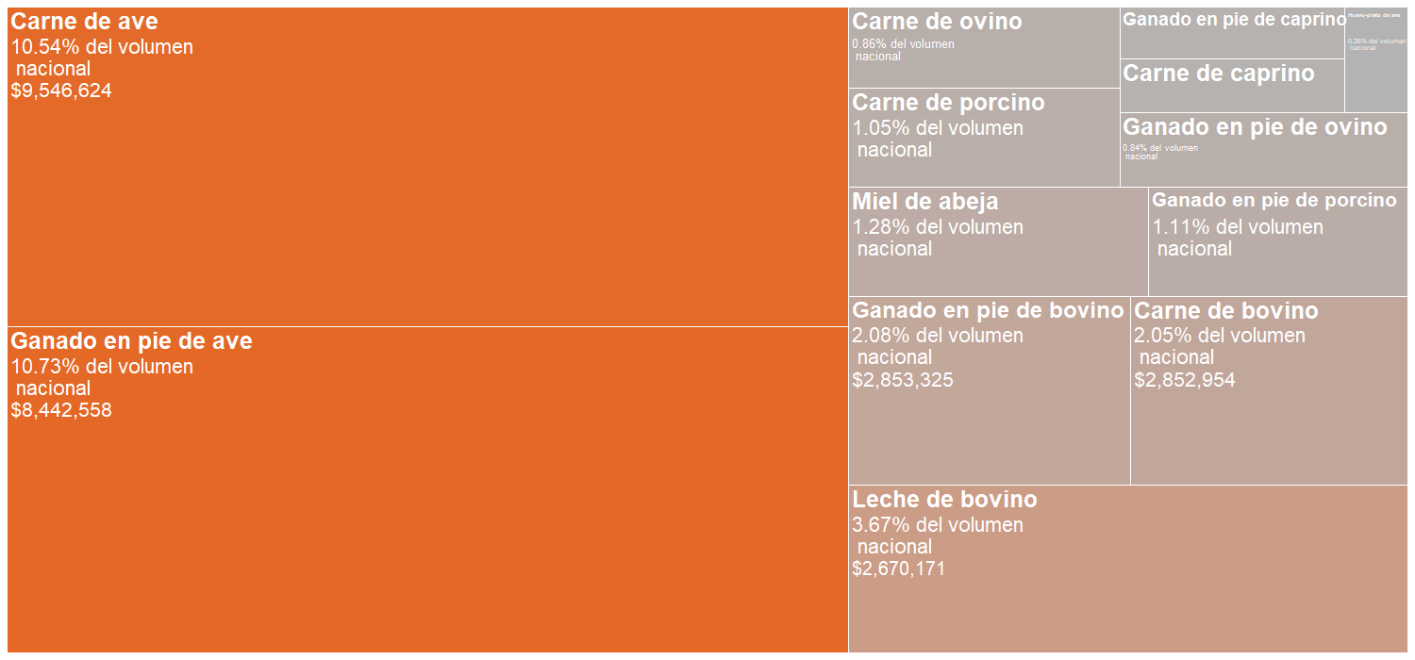
APORTACIÓN DE AGUASCALIENTES AL VOLUMEN DE LA Producción PECUARIA NACIONAL por TIPO DE PRODUCTO, 2017
Fuente: Elaboración propia con datos de SAGARPA.

Slide 36
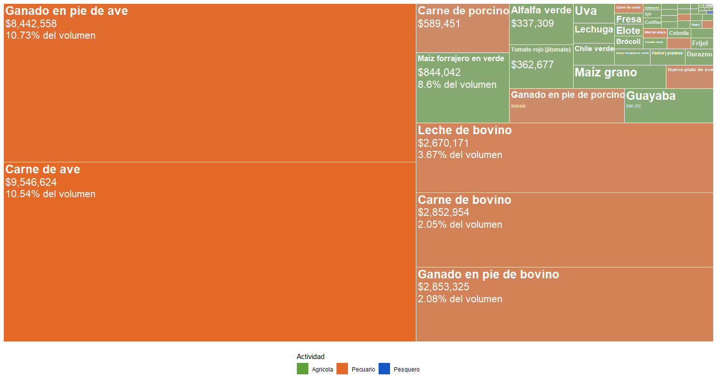
VALOR DE LA Producción AGROPECUARIA de AGUASCALIENTES
por TIPO DE PRODUCTO, 2017
Fuente: Elaboración propia con datos de SAGARPA.

Slide 37
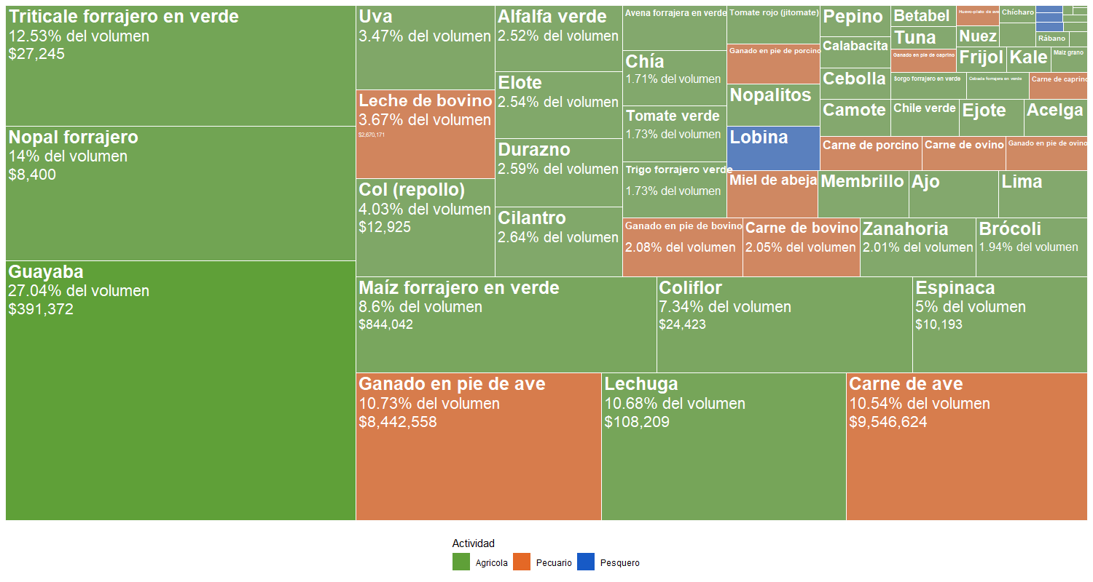
APORTACIÓN DE AGUASCALIENTES AL VOLUMEN DE LA Producción AGROPECUARIA NACIONAL por TIPO DE PRODUCTO, 2017
Fuente: Elaboración propia con datos de SAGARPA.

Slide 38
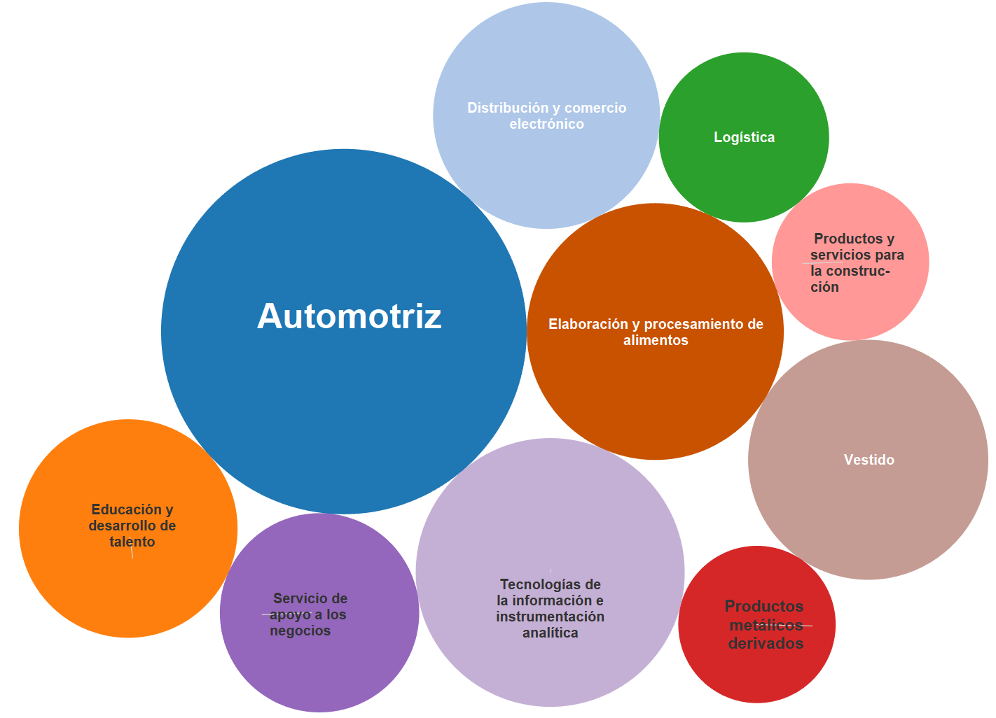
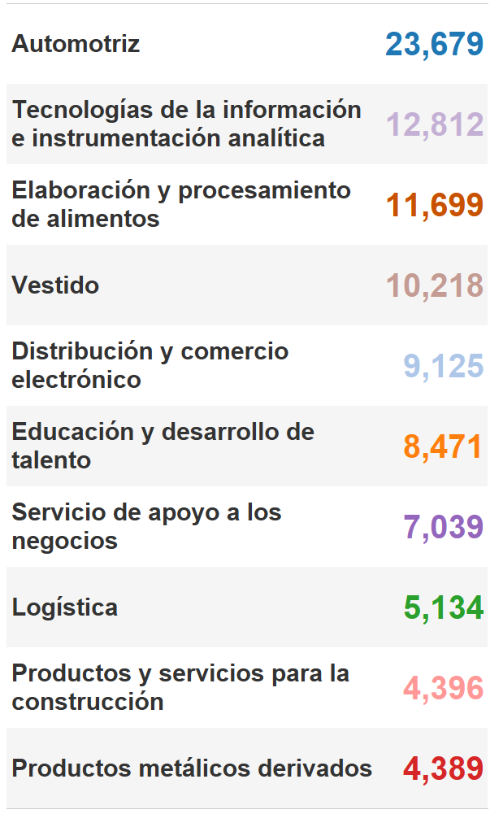
Principales clusters de Aguascalientes por población ocupada
Población ocupada
Fuente: Elaboración propia con datos del INEGI.

Slide 39
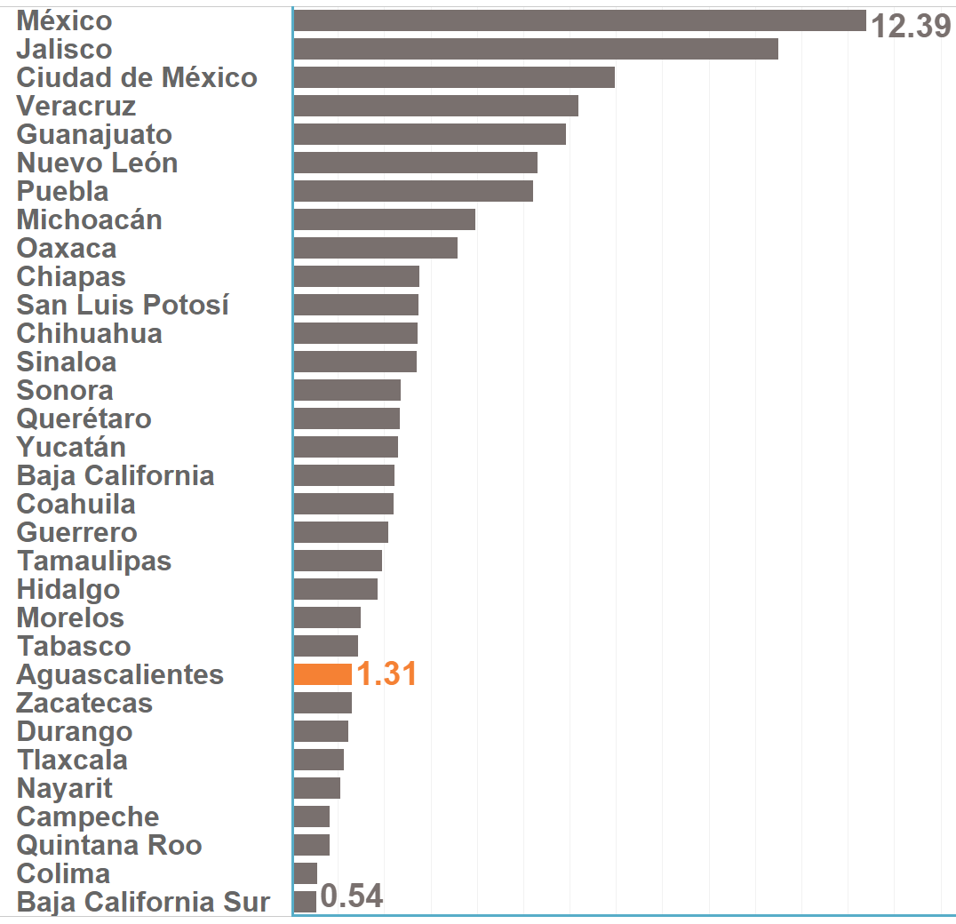
Participación de personal ocupado en el cluster Elaboración y procesamiento de alimentos
2014
24
Fuente: Elaboración propia con datos del INEGI.

Slide 40
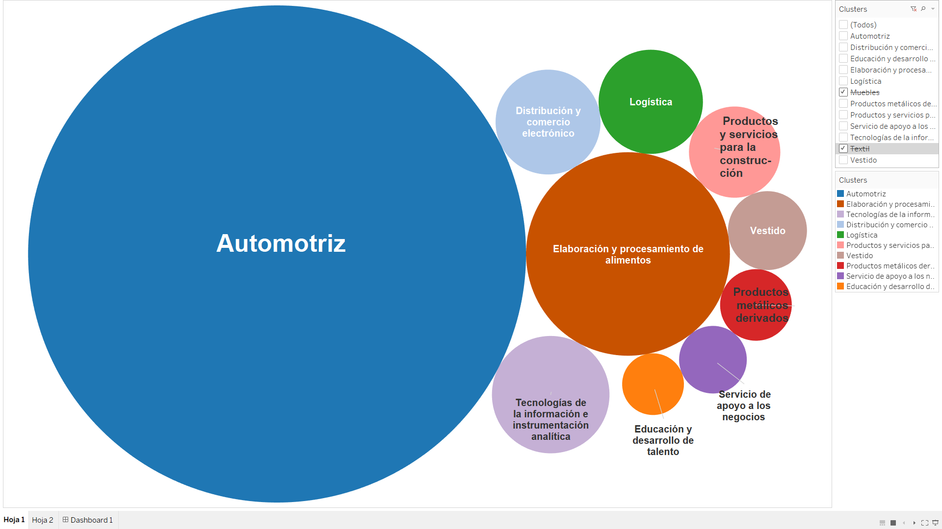
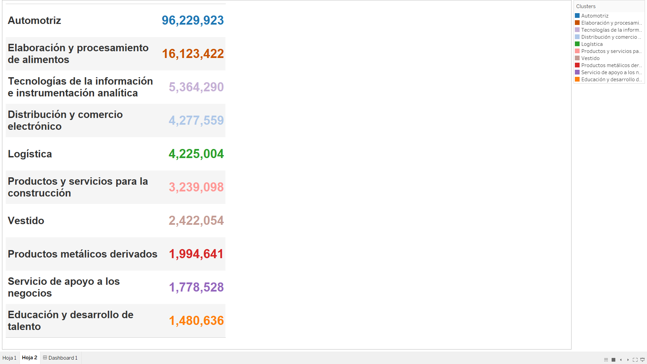
Principales clusters de Aguascalientes por producción bruta
Producción bruta total
(Miles de pesos)
Fuente: Elaboración propia con datos del INEGI.

Slide 41
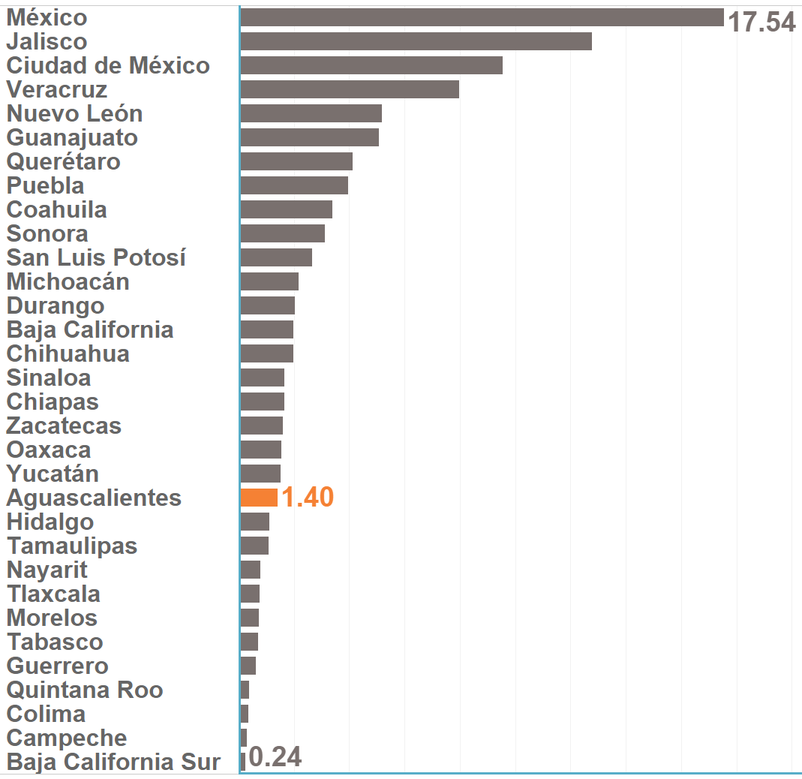
Participación de producción en el cluster Elaboración y procesamiento de alimentos
2014
21
Fuente: Elaboración propia con datos del INEGI.

Slide 42
¿Cuáles son los FACTORES QUE INHIBEN EL DESARROLLO DE Aguascalientes en EL SECTOR AGROALIMENTARIO?

Slide 43
Algunas palabras para la generación de ideas
Conflicto con
Controversia entre
Deficiencia en
Demanda de
Dificultad para
Dilema entre
Disminución de
Duplicidad de
Escasez de
Exceso de
Existencia de
Inadecuación de
Incremento en
Inhabilidad para
Interferencia con
Pérdida de
Rechazo de
Notes:
Serie histórica del 2012 en adelante.

Slide 44
¿Si te quedaras dormida o dormido el día de hoy, y despertaras en el año 2045, ¿qué características desearías que describieran a Aguascalientes en EL SECTOR AGROALIMENTARIO?

Slide 45
¿Qué acciones concretas y específicas o proyectos estratégicos se deben realizar en Aguascalientes para alcanzar la visión 2045 en EL SECTOR AGROALIMENTARIO?

